Slide 1
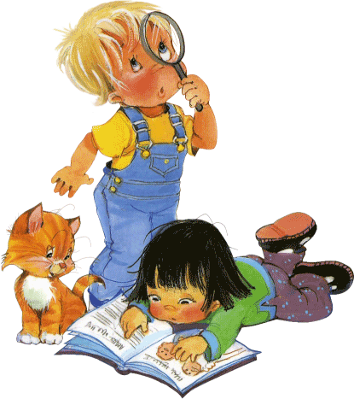
СЮЖЕТНО – РОЛЕВЫЕ ИГРЫ
Подготовительная группа

Slide 2
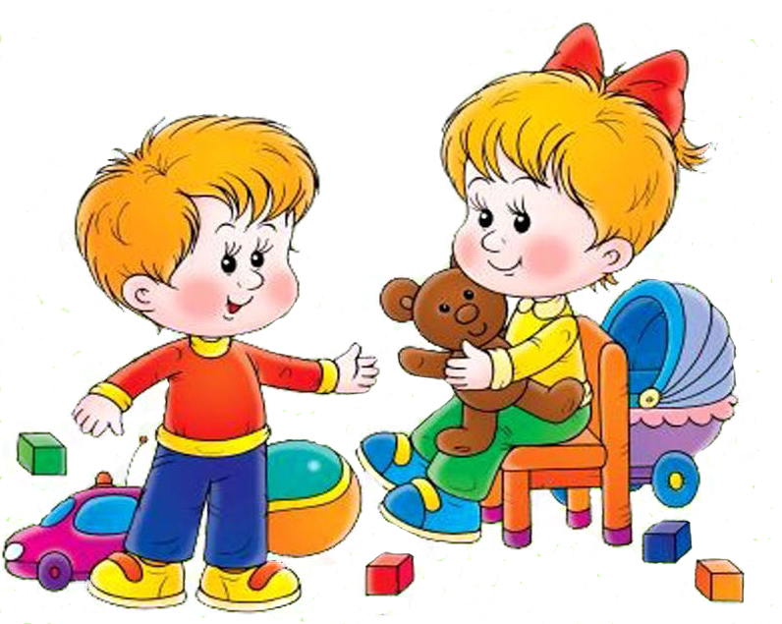
Cюжетно - ролевые игры детей подготовительной группы детского сада
Основное содержание игры детей подготовительной группы детского сада - отражение отношений и взаимодействий взрослых друг с другом. Тематика игр может быть разнообразной. Она определяется не только непосредственным, но и опосредованным опытом детей. Все сюжетно-ролевые игры носят совместный, коллективный характер. Объединения в подгруппы устойчивы. Они строятся или на интересе детей к одним и тем же играм, или на основе личных симпатий и привязанностей. Сюжетно-ролевые игры одного содержания не только длительно повторяются, но и развиваются, обогащаются, существуют продолжительное время. В игре ребенка данного возраста четко выделяется подготовительный этап: распределение ролей, отбор игрового материала, а также изготовление игрушек-самоделок совместно с воспитателем. Количество вовлеченных в игру увеличивается до 5-7 человек.
Дети подготовительной группы предъявляют более высокие требования
к качеству исполнения отдельных ролей, что нередко порождает недовольство детей друг другом и приводит к возникновению конфликтов, например: дети отказываются принять в игру ребенка, который плохо выполняет роль, появляются постоянные претенденты на главные роли. Возникают и устойчивые игровые группировки. Но при этом возможно образование замкнутых группировок, участники которых неохотно принимают в игру «посторонних», примером может служить обособление в игре мальчиков и девочек. В таких случаях необходимо прямое воздействие воспитателя на игры детей: участвуя в сговоре детей перед игрой или беседуя по поводу прошедшей игры, педагог может оценить
поведение играющих: осудить проявление резкости, эгоизма, поощрить взаимопомощь, похвалить за интересную выдумку, подсказать новую увлекательную подробность. Беседы воспитателя с детьми должны быть короткими, проходить в живой форме. Они требуют от педагога умения вникнуть в игровой замысел, осмыслить характер ролевых и товарищеских взаимоотношений играющих.
Участвуя в сговоре детей о предстоящей игре, воспитатель должен направлять их внимание на подбор основного игрового оборудования, оказывать помощь в
изготовлении недостающего, приучать к
элементарному планированию игры,
самостоятельной организации игровой
обстановки. По ходу игры педагог может
давать детям советы, задавать вопросы,
привлекая внимание играющих к той или
другой стороне игры, и т. д
В подготовительной группе
педагог редко берет на себя
ту или иную роль.

Slide 3
Планирование сюжетно-ролевой игры в подготовительной группе
Сентябрь
Программное содержание:
1.Изучить особенности сюжетно-ролевой игры.
2.Формировать у детей понимание разных эмоциональных состояний людей.
3.Развивать умение свободно общаться со взрослыми и детьми.
Методические приёмы: Воспитатель предлагает игры, учитывая дружеские привязанности между детьми. Предлагая план игры, воспитатель старается объединить отдельные играющие группы общим сюжетом. Воспитатель создаёт условия для длительной игры. Воспитатель обогащает знания детей об общественной жизни.
Примерная тематика: Бытовая и производственная тематика.
«Детский сад», «Дом, семья», «Строительство», «Парикмахерская»
Октябрь
Программное содержание:
1.Закрепить представления детей о разных профессиях, о труде людей осенью.
2.Обогатить жизненный опыт детей, содействуя появлению разнообразных замыслов.
3. Приобщать к общепринятым нормам и правилам взаимоотношения со взрослыми и сверстника
Методические приёмы: Воспитатель включает в игру застенчивых детей, старается учесть индивидуальные особенности каждого ребёнка, помогает детям разнообразить игру разными атрибутами, изготовленными ими самими до начала игры. Взрослый помогает в создании воображаемой ситуации.
Примерная тематика: Бытовая и производственная тематика.« «Магазин», «Служба спасения», «Собираем урожай», «Поликлиника»
Ноябрь
Программное содержание:
1.Развивать представления о разных видах растений, семян, воспитывать бережное отношение к природе.
2. Совершенствовать у детей умение самостоятельно разворачивать сюжет. Методические приёмы: Игру организует взрослый, поощряя детей к импровизации; помогает создать эмоционально насыщенную атмосферу, готовит несколько детей к выступлению
Примерная тематика: Бытовая тематика.« Зоопарк»,»В лесу», «Мы готовимся к зиме» (Продолжение игр ы«Семья»), «Ветеринарная лечебница», игры по замыслу детей.

Slide 4
Декабрь
Программное содержание:
1. Формировать представления о разных профессиях, инструментах, их назначении.
2.Закрепить культурные навыки, учить помогать взрослым, быть чуткими и внимательными.
3.Развивать творческое воображение.
Методические приёмы: Воспитатель подключает родителей для знакомства детей с разными профессиями, воспитывая положительное отношение к самым будничным; готовит несколько детей для выступления перед «гостями»; обыгрывает с детьми различные ситуации «неправильного поведения в гостях; готовит с детьми стихи и театрализованное представление к утреннику. Примерная тематика: Бытовая и производственная тематика.«Аптека», «Фотоателье», «Цирк»,»Швейное ателье», «Детское телевидение»
Январь
Программное содержание:
1.Формировать положительное отношение к детскому саду;
2. Воспитывать заботливое отношение к животным;
3. Развивать у детей самостоятельность в выборе игр.
Методические приёмы: Воспитатель помогает детям организовать игру, составить план игры, помогает в изготовлении атрибутов, но в игре не является главным, участвует, как советчик.
Примерная тематика: Бытовая тематика, тематика по интересам детей.
«Зимняя прогулка в детском саду», «Наши питомцы», по замыслу детей.
Февраль
Программное содержание:
1.Учить детей руководить играми других детей;
2. Учить организовывать игры на небольшом пространстве.
3. Воспитывать желание приносить радость другим людям.
Методические приёмы: Воспитатель после спектакля в детском саду побуждает детей к организации игры в театр. Взрослый вместе с детьми вспоминает содержание небольших сказок и просит детей подготовить спектакль для малышей; является зрителем и советчиком в изготовлении атрибутов
Примерная тематика: Бытовая тематика. «Театр», «Подводное плавание», игры по замыслу детей

Slide 5
Март
Программное содержание:
1. Закреплять знания о видах транспорта, правилах дорожного движения;
2.Обучать детей развивать и реализовывать сюжет игры;
3. Воспитывать уважение к труду и желание трудиться.
Методические приёмы: Воспитатель проводит экскурсию по улице, к стройке, на почту, беседует с детьми, участвует в изготовлении атрибутов к играм, помогает детям спланировать игру.
Примерная тематика: Бытовая и производственная тематика.
«ГИБДД», «Аэропорт», «Скорая помощь», «Почта»
Апрель
Программное содержание:
1.Формировать представления о новых профессиях, формировать трудовые умения, формировать умения использовать усвоенные нормы и правила поведения в игре.
2. Развивать творческое воображение
3. Развивать у детей самостоятельность в выборе игр.
Методические приёмы: Воспитатель совместно с родителями организует экскурсии в библиотеку, ателье. Воспитатель помогает создать эмоционально насыщенную атмосферу в игре, помогает в выборе материала для атрибутов к игре, всячески поддерживает инициативу детей.
Примерная тематика: Бытовая и производственная тематика. «Путешествие в другие страны»,
«Салон красоты», «Библиотека», «Космическое путешествие», «Путешествие по времени»
Май
Программное содержание:
1.Формировать представления о школьной жизни, режиме.
2.Поддерживать инициативу детей.
3.Развивать творческое воображение.
Методические приёмы: Воспитатель знакомит детей с природоведческой литературой, рассказами о насекомых. Взрослые организуют экскурсию в школу.
Совместно с родителями готовят костюмы к театрализованной игре.
Примерная тематика: Бытовая и производственная тематика, театрализованная деятельность.
«Школа», «Кто под кустиком?» (театрализованная игра), по замыслу детей

Slide 6
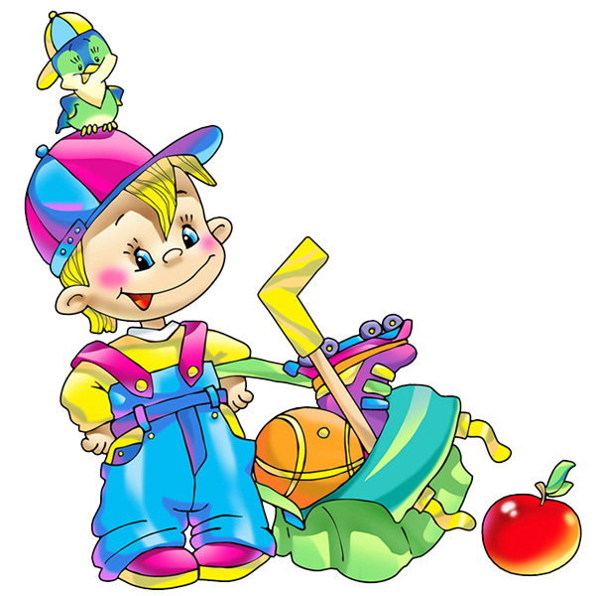
«Путешествие по времени»
Задачи: побуждать детей более широко и творчески использовать в играх знания о развитии жизни на земле (от динозавров к современному человеку), использовать игру для формирования разнообразных интересов и способностей детей , способствовать сознательному отношению к соблюдению правил ролевого взаимодействия, направляя внимание на качество исполняемых ролей, их социальную значимость, продолжать развивать самостоятельность в создании игровой среды, в соблюдении правил и норм поведения в игре. Продолжать работу по обогащению обществоведческого словаря детей. Воспитывать доброжелательность между детьми, умение учитывать желания товарищей.
Развивать инициативу, организаторские и творческие способности детей.
Роли: руководитель полёта, штурман, учёные – палеонтологи, повар, врач, журналисты, туристы, астронавт, спасатели.
Игровые действия: руководитель полёта отдаёт команды, штурман помогает руководителю полёта; врач выдаёт всем витамины, лечит, вдруг кто-то заболеет; учёные – палеонтологи изучают жизнь динозавров, тележурналисты снимают фильм о жизни динозавров в прошлом, напишут статью в газету; повар будет кормить экипаж во время полёта; спасатели оберегают весь экипаж, мы не знаем какие опасности подстерегают нас в прошлом; астронавт во время остановки во времени будет выходить из корабля, т.к. только у него скафандр с запасом воздуха, берёт пробы воздуха и грунта; остальные дети - туристы)..
Предварительная работа: раскрашивание детьми динозавров, мамонтов, “древних людей”; изготовление из папье-маше яйца динозавра; чтение глав из книги “Энциклопедия для дошкольника”, посвящённых эпохе динозавров; беседы о Времени, о Космосе, о динозаврах; конструирование из бумаги деревьев, травы и т.д.
Игровой материал: пульт управления, карта полёта,
наушники. Для исполнения роли повара (“тубы с провизией”),
роли врача (походная аптечка, витамины), учёным –
пробирки, кисточки, лупа; журналистам – фотоаппарат,
видеокамера, блокноты с ручкой; астронавту –
скафандр, шланг; спасателям – лазерные пистолеты;
звукозаписи пуска ракеты, пения птиц .Картины,
нарисованные детьми (динозавры, мамонт, древние
люди); вода, стаканчики; наглядные пособия:
яйцо, в нём динозавр, кости динозавров;
ножницы, бумага, резинки; песок,
вода; рисунки динозавров
в яйце.

Slide 7
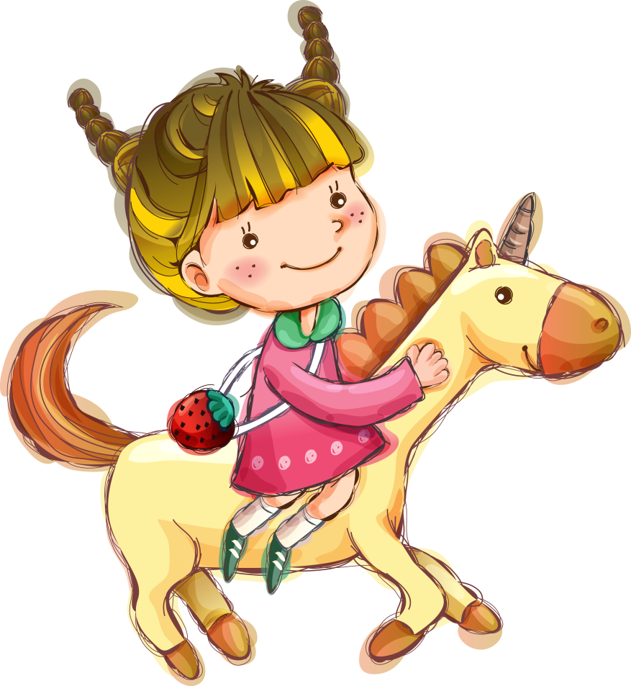
«Аэропорт»
Задачи: расширить и закрепить представления детей о работе аэропорта. Побуждать детей более широко и творчески использовать в играх знания об окружающем мире. Продолжать учить детей выполнять различные роли в соответствии с сюжетом игры.
Роли: командир лётного экипажа, штурман – радист, второй пилот, кассир, стюардесса, дежурный по полётам, регистратор, буфетчица, пассажиры, продавец газетного киоска.
Игровые действия: кассир спрашивает куда летит пассажир, оформляет билет, называет цену. Буфетчица вежливо обслуживает пассажиров, продаёт бутерброды, соки и т.д. Пассажиры покупают билеты, газеты, журналы. Командир управляет самолётом, даёт указания второму пилоту, штурману, стюардессе. Штурман – радист ведёт учёт расхода горючего, времени полёта, местонахождение самолёта, принимает сведения о погоде и т.д. Второй пилот выполняет указания командира, дублирует действия пилота . Стюардесса сопровождает пассажиров на самолёт, рассаживает их, знакомит с членами экипажа, правилами поведения в полёте, просит пристегнуть ремни, ухаживает за пассажирами. Регистратор проверяет билеты пассажиров, отмечает их, взвешивает вещи. Продавец газетного киоска продаёт детские книги, сувениры, игрушки, газеты, журналы, открытки.
Предварительная работа: беседы о работе аэропорта, чтение рассказов И. Винокурова «Самолёт летит», «На аэродроме», «Кто водит самолёты», «Сквозь буран», В. Шашкин «Когда в
опасности жизнь», С.Баруздин «Пассажир №15».
Игровой материал: строительный материал,
стулья для постройки самолёта, 2 руля,
буфет с продуктами, газетный киоск с
газетами и журналами, фуражка пилота, штурмана,
билеты, наушники, деньги, касса, пилотка
стюардессы, тележка для продуктов.

Slide 8
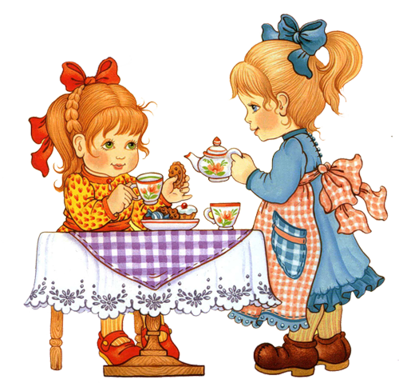
«Дом, семья»
Задачи: побуждать детей творчески воспроизводить в играх быт семьи. Совершенствовать умение самостоятельно создавать для задуманного сюжета игровую обстановку. Раскрывать нравственную сущность деятельности взрослых людей: ответственное отношение к своим обязанностям, взаимопомощь и коллективный характер труда.
Роли: мама, папа, бабушка, дедушка, дети.
Игровые действия: игровые проблемные ситуации «Когда мамы и папы нет дома» (забота о младших, выполнение посильной домашней работы), «Мы готовимся к празднику» (совместные дела с семьёй), «Встречаем гостей» (правила приёма гостей, поведение в гостях), «Наш выходной день» и др..
Вносить в игру элементы труда: стирка кукольного белья, починка одежды, уборка помещения. По ходу игры подбирать, менять игрушки, предметы, конструировать игровую обстановку с помощью разнообразного подсобного материала, использовать собственные самоделки, применять природный материал.
Предварительная работа: чтение рассказа В. Осеевой «Волшебное слово» и последующая беседа. Задание детям узнать дома о труде родителей.
Беседа о труде родителей с использованием иллюстрированного
материала. Создание альбома «Наши папы и мамы трудятся».
Рассматривание семейных фотографий.
Инсценировка стихотворения С.Михалкова
«А что у вас?». Составление детьми
рассказов на тему «Как я живу
дома». Беседа на тему «Как я
помогаю взрослым» с
участием Петрушки.
Изготовление с детьми
атрибутов к игре.
Игровой материал: предметы
домашнего обихода, куклы.

Slide 9
«Космическое путешествие»
Задачи: расширять знания о Солнечной системе, о звёздах. Развивать у детей творческое воображение, способность совместно развёртывать игру. Воспитывать уважение к труду людей , строящих космические корабли, к космонавтам. Воспитывать чувство коллективизма.
Роли: руководитель центра управления полётами, штурман, повар, врач, инопланетяне, туристы, астронавт.
Игровые действия: космонавты собираются в полёт, тренируются, изучают планеты, карту звёздного неба. В полёте наблюдают за звёздами и планетами, ведут бортовой журнал, проводят сеансы связи, занимаются физкультурой, ощущают состояние невесомости. Проводят высадку на Луне, встречают инопланетян. Возвращаются на Землю, докладывают о результатах полёта руководителю центра управления полётов.
Предварительная работа: рассматривание иллюстраций. Чтение произведений С. Баруздин «Первый человек в космосе», М.Зощенко «Великие путешественники». Изготовление макетов «Солнечная система», «Созвездия». Изучение энциклопедии «Планете Земля», д/игра «Которая планета по счёту». Беседа с детьми о космонавтах, космических кораблях.
Игровой материал: скафандры, наушники, микрофоны, строительный материал для постройки ракеты, приборы, компьютер (игрушечный), верёвки, блокноты, карандаши.

Slide 10
«Путешествие в другие страны»
Задачи: побуждать детей более широко и творчески использовать знания о развитии жизни на земле (от динозавров к современному человеку), использовать игру для формирования разнообразных интересов и способностей детей , способствовать сознательному отношению к соблюдению правил ролевого взаимодействия, направляя внимание на качество исполняемых ролей, их социальную значимость, продолжать развивать самостоятельность в создании игровой среды, в соблюдении правил и норм поведения в игре. Продолжать работу по обогащению обществоведческого словаря детей. Воспитывать доброжелательность между детьми, умение учитывать желания товарищей.
Развивать инициативу, организаторские и творческие способности детей.
Роли: путешественники, экскурсоводы, врач, повар.
Игровые действия: путешественники ездят в разные страны, осматривают достопримечательности, знакомятся с людьми разных национальностей, пользуются услугами экскурсовода. Группы туристов отправляются в путешествие на Северный полюс, в Африку, наблюдают растительный мир, ведут дневники наблюдений.
Предварительная работа: рассматривание иллюстраций с изображением разных стран, городов, саванн, различных животных и птиц, изготовление макетов «Обитатели жарких стран», «Животные Севера». Чтение В.Степанов «Зоопарк», Н.Сладков «Разноцветная земля», «Пустыня», «Загадочные истории», Р.Киплинг «Отчего у верблюда горб», «Слонёнок».
Игровой материал: экскурсоводам блокноты с ручками,
для исполнения роли повара (“тубы с провизией”),
роли врача (походная аптечка, витамины), учёным –

Slide 11
«В Стране дорожных знаков»
Задачи: уточнить знания детей о работе сотрудников ГИБДД. Закрепить представления детей о необходимости соблюдения правил дорожного движения, познакомить с разными категориями дорожных знаков. Закрепить правила поведения пассажиров и пешеходов.
Роли: пешеходы, пассажиры, инспекторы ГИБДД, водители, контролёр, кондуктор, врачи скорой помощи, «мамы с детьми».
Игровые действия: сотрудники автоинспекции наблюдают за порядком на дорогах, проверяют документы у водителей, следят за соблюдением правил дорожного движения . Пассажиры едут в транспорте, кондуктор проверяет билеты, пешеходы переходят улицу, гуляют по тротуару, возят коляски. При аварии приезжает «Скорая помощь», ГИБДД, оказывают помощь, проверяют нарушения правил дорожного движения.
Предварительная работа: беседы о правилах дорожного движения, рассматривание иллюстраций, загадывание загадок. Изготовление дорожных знаков. Чтение произведений С.Михалков «Дядя Стёпа – милиционер», Г.Георгиев «Светофор». Целевые прогулки по улице. Н/п игра «Безопасность движения», н/п игра «Азбука пешехода», п/игра «Светофор», д/игра «Расставь знаки», д/игра «Умные машины».
Игровой материал: дорожные знаки,
светофор, жезл, макеты улицы,
перекрёстка, бензозаправка, талоны
на бензин, билеты, телефоны,
свисток, машины, коляски,
носилки, головные уборы.

